Slide 1
স্বাগতম
বিষয়ঃ রসায়ন
শ্রেণীঃ নবম
অধ্যায়ঃ সপ্তম
মৃত্যুঞ্জয় কুমার কুণ্ডু
দিঘলিয়া উচ্চ বিদ্যালয়
লোহাগড়া,নড়াইল

Slide 2
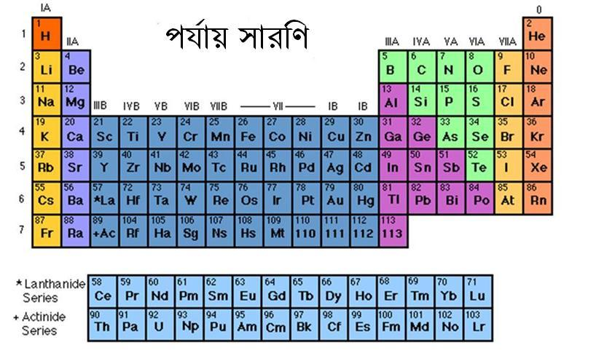
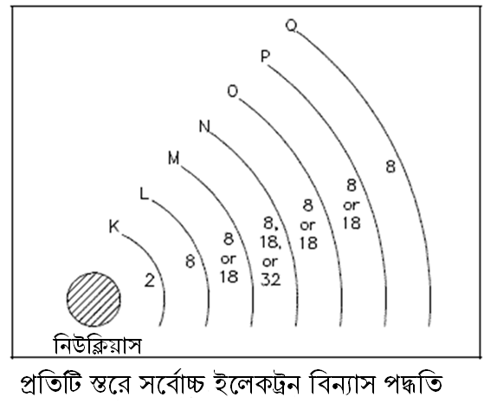
মৌলসমূহের কতিপয় পর্যায়বৃত্তিক ধর্ম

Slide 3
শিখন ফল
একই গ্রুপে মৌলসমূহের রাসায়নিক ধর্ম বর্ণনা করতে পারবে ।
একই পর্যায়ে মৌলসমূহের ধর্মের ক্রমবিকাশ বর্ণনা করতে পারবে ।
উভধর্মী অক্সাইড ব্যাখ্যা করতে পারবে ।

Slide 4
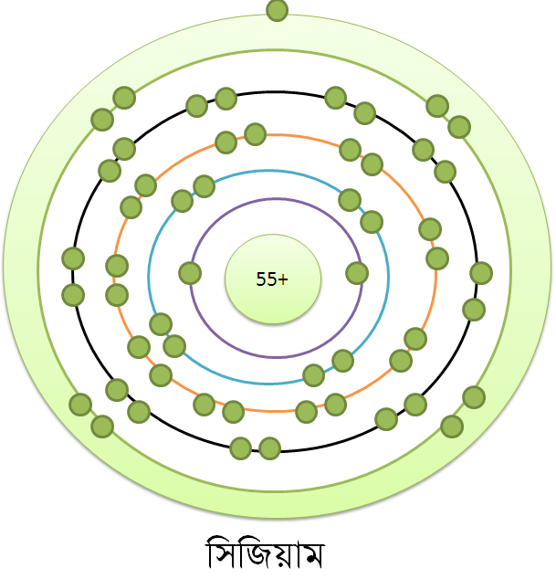
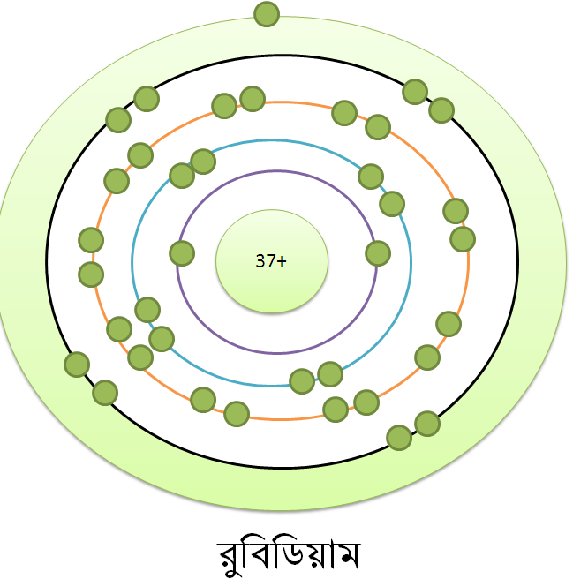
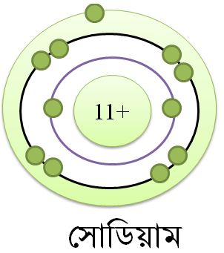
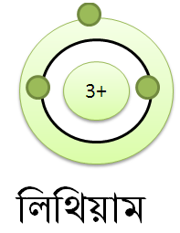
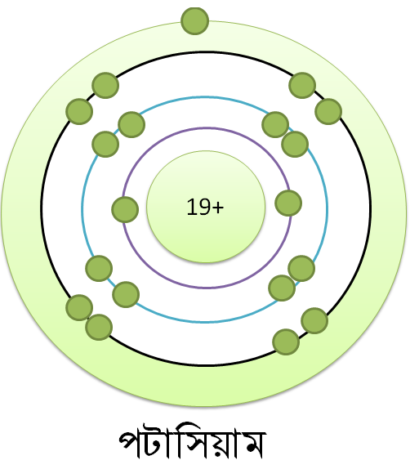
রাসায়নিক ধর্ম

Slide 5
রাসায়নিক ধর্ম (গ্রুপ I )
i. ক্ষার ধাতুসমূহের সর্বশেষ স্তরের ইলেকট্রন বিন্যাস 1.
ii. এদের যোজনী 1.
iii. ইলেকট্রন দানে সক্ষম বলে এদের যৌগগুলো আয়নিক ।
iv. আয়নিক যৌগ বলে এদের গলনাংক ও স্ফুটনাংক উচ্চ ।
v. কঠিন অবস্থায় তড়িৎ অপরিবাহী কিন্তু তরল অবস্থায় ও দ্রবণে তড়িৎ পরিবাহী ।
vi. যৌগসমূহ পানিতে দ্রবণীয়, কিন্তু জৈব দ্রাবকে অদ্রবণীয় ।
Li
Na
K
Rb
Cs

Slide 6
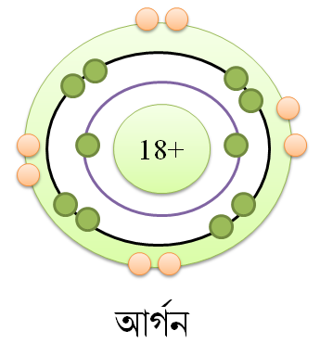
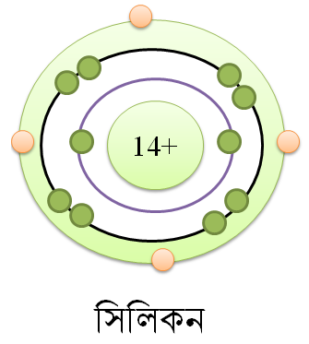
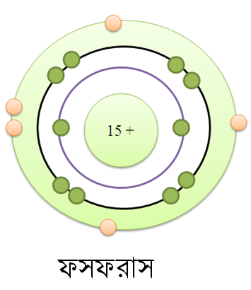
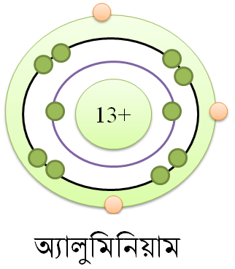
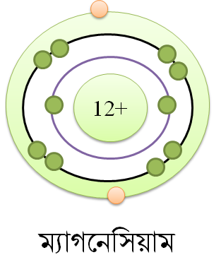
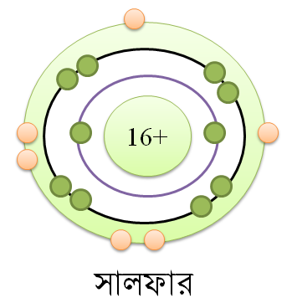
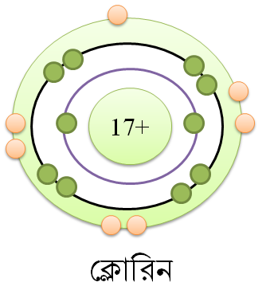
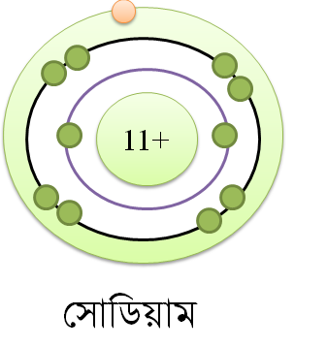
একই পর্যায়ের মৌলসমূহের ধর্মের ক্রমবিকাশ

Slide 7
একই পর্যায়ের মৌলসমূহের ধর্মের ক্রমবিকাশ (3য় )
গ্রুপ | I | II | III | IV | V | VI | VII | VIII
মৌল | Na | Mg | Al | Si | P | S | Cl | Ar
যোজনী | 1 | 2 | 3 | 4 | 3 | 2 | 1 | 0
হাইড্রাইড | NaH | MgH₂ | AlH₃ | SiH₄ | PH₃ | H₂S | HCl
অক্সাইড | Na₂O | MgO | Al₂O₃ | SiO₂ | P₂O₅ | SO₃ | Cl₂O₇

Slide 8
পানির সাথে তৃতীয় পর্যায়ের মৌলের অক্সাইডসমূহের বিক্রিয়া
i. Na₂O + H₂O = 2NaOH
[ অম্ল ধর্মী]
vi. SO₃ + H₂O = H₂SO₄
[ ক্ষার ধর্মী ]
ii. MgO + HCl = MgCl₂ + H2O
SO₃ + 2NaOH = Na₂SO₄ + H₂O
[ ক্ষারক ধর্মী ]
iii. Al₂O₃ + 6HCl = 2AlCl₃ + 3H₂O
vii. Cl₂O₇ + H₂O = 2HClO₄
[ ক্ষার ধর্মী]
[ অম্ল ধর্মী]
Cl₂O₇ + 2NaOH = 2NaClO₄ + H₂O
Al₂O₃ + 2NaOH = 2NaAlO₂ + H₂O
[ অম্ল ধর্মী]
iv. SiO₂ + 2NaOH = Na₂SiO₃ + H₂O
[ অম্ল ধর্মী]
v. P₂O₅ + 3H₂O = 2H₃PO₄
[ অম্ল ধর্মী]
P₂O₅ + 4NaOH = 2Na₂HPO₄

Slide 9
তাহলে মৌলসমূহের ধর্ম
মৌল | Na | Mg | Al | Si | P | S | Cl | Ar
অধাতু
ধাতু

Slide 10
দলীয় কাজ
গ্রুপ ii এর রাসায়নিক ধর্ম ব্যাখ্যা কর ।
Al₂O₃ এর ধর্ম ব্যাখ্যা কর ।
Cl₂O₇ একটি এসিড ধর্মী ব্যাখ্যা কর ।
একই পর্যায়ে ধাতব ধর্ম ব্যাখ্যা কর ।

Slide 11
মূল্যায়ন
ক্ষার ধাতু
1. গ্রুপ i এর মৌলসমূহকে কি বলে ?
2. ম্যাগনেসিয়ামের যোজনী কত ?
3. সালফার কি ধরনের পরমাণু ?
4. P₂O₅ এর ধর্ম কি ?
2
অধাতু
অম্লধর্মী

Slide 12
বাড়ীর কাজ :
দ্বিতীয় পর্যায়ের মৌলসমূহের ধর্মের ক্রমবিকাশ বর্ণনা কর ।
গ্রুপ vii এর মৌলসমূহের রাসায়নিক ধর্ম ব্যাখ্যা কর

Slide 13
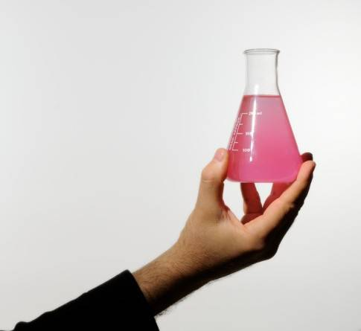
ধন্যবাদ

